Slide 1
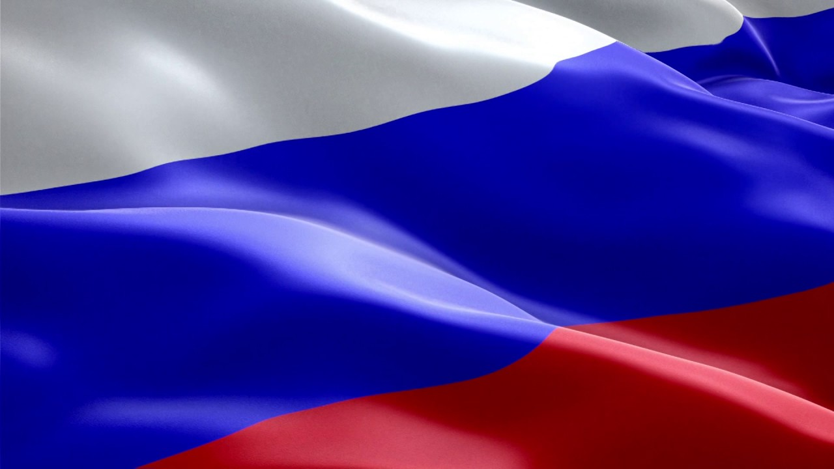
Красносулинский район
Муниципальное бюджетное образовательное учреждение
средняя общеобразовательная школа № 12
Главная книга государства
Конституции Российской Федерации –
25 лет
Подготовила ученица 8 класса МБОУ СОШ № 12
Волохова Анастасия
Красный Сулин, 2018

Slide 2
Что такое Конституция
Конституция (от лат. сonstitution - устанавливаю) – это основной закон государства, обладающий высшей юридической силой.
Конституция определяет, как устроено общество и государство, как образуются органы власти, каковы права и обязанности граждан, герб, гимн, флаг государства, его столица.

Slide 3
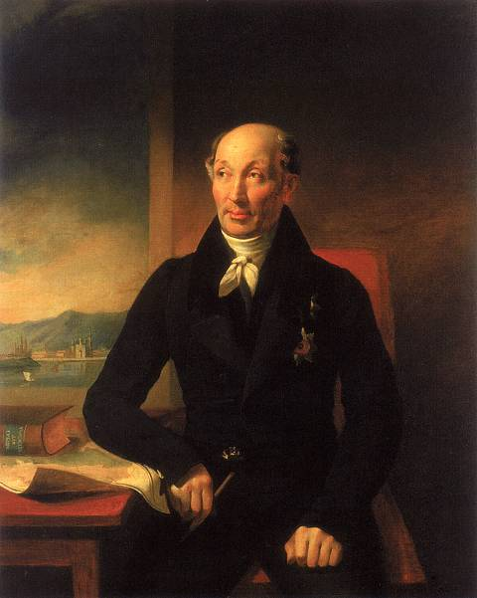
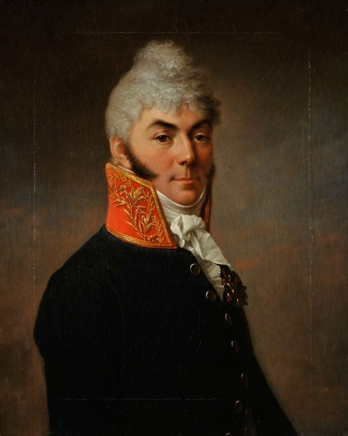
Первые конституционные проекты в России
«Введение к уложению государственных законов» (План всеобщего государственного образования) М. М. Сперанского (1809).
«Государственная уставная грамота Российской империи» Н. Н. Новосильцева (1818).
М. М. Сперанский (1772 - 1839)
Н. Н. Новосильцев (1761 - 1838)

Slide 4
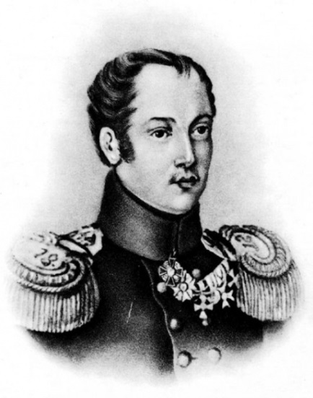
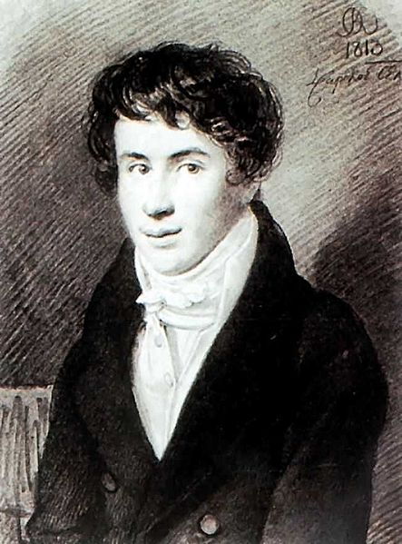
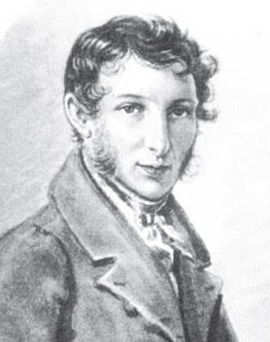
Конституционные проекты декабристов
«Русская правда»
П. И. Пестеля;
Конституционный проект Н. М. Муравьева;
«Манифест к русскому народу» С. П. Трубецкого.
П. И. Пестель
(1793 - 1826)
Н. М. Муравьев
(1795 - 1843)
С. П. Трубецкой
(1790-1860)

Slide 5
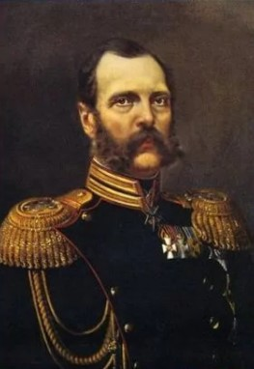
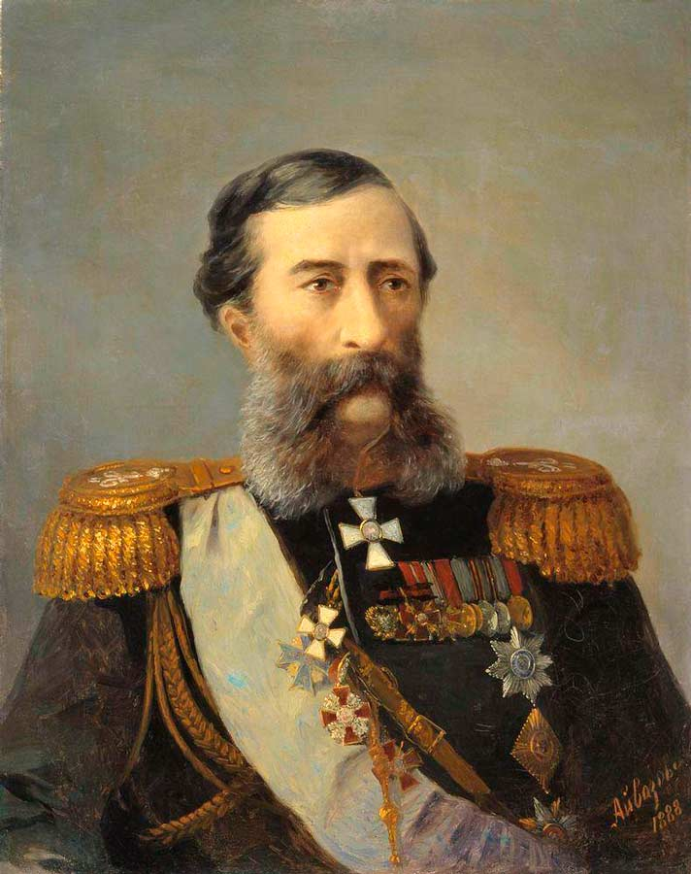
Конституционные преобразования Александра II
«Конституция» М. Т. Лорис-Меликова (1881)
Александр II (Александр Николаевич Романов) (1818 - 1881)
М. Т. Лорис-Меликов
(1824-1888)

Slide 6
Советские Конституции
Конституция РСФСР 1918 года
Конституция СССР 1924 года
Конституция РСФСР 1925 года
Конституция СССР 1936 года
Конституция РСФСР 1937 года
Конституция СССР 1977 года
Конституция РСФСР 1978 года
Герб СССР
Герб РСФСР

Slide 7
Конституция РСФСР 1918 года
10 июля 1918 года на Пятом Всероссийском съезде Советов была принята первая конституция РСФСР - Российской Социалистической Федеративной Советской Республики.
Конституция документально закрепила диктатуру пролетариата.
Верховным носителем власти стало все рабочее население страны, объединенное в городских и сельских Советах.

Slide 8
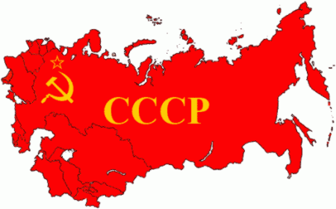
Конституция СССР 1924 года
Конституция РСФСР 1925 года
30 декабря 1922 года образован Союз Советских Социалистических Республик - СССР.
В январе 1924 года принята первая Конституция СССР.
Принятие Конституции РСФСР 1925 года обуславливалось вхождением РСФСР в состав Союза ССР и приведением российского законодательства в соответствие с Конституцией СССР 1924 года.
В Конституции РСФСР 1925 года конечной целью было «осуществление коммунизма».

Slide 9
Конституция СССР 1936 года
Конституция РСФСР 1937 года
В 1936 году в СССР принята Конституция «победившего социализма», предоставлявшая всем гражданам равные права.
Конституция РСФСР 1937 года учредила новый законодательный орган - Верховный Совет России, который принимал законы, устанавливал размеры налогов и пошлин, принимал государственный бюджет.
Политическая система, установленная Конституцией РСФСР 1937 года, практически не была изменена Конституцией 1978 года и просуществовала до 1990 года.

Slide 10
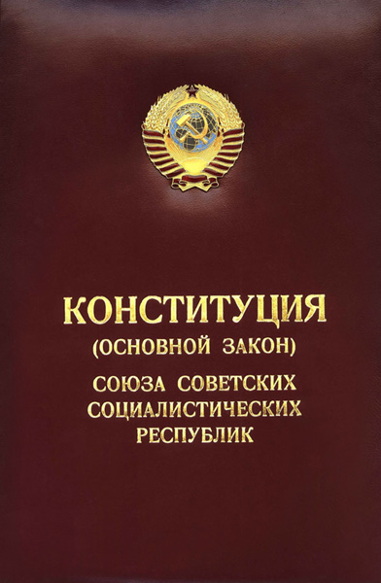
Конституция СССР 1977 года
Конституция РСФСР 1978 года
В 1977 г. была принята брежневская Конституция СССР - Конституция «развитого социализма».
Конституционно признавалась новая социальная общность - единый советский народ.
Советы получили новое название - Советы народных депутатов.
Руководящей и направляющей силой советского общества, ядром политической системы объявлялась Коммунистическая партия Советского Союза - КПСС.
На основе Конституции СССР 1977 года в 1978 году была принята Конституция РСФСР.

Slide 11
Конституция Российской Федерации 1993 года
12 декабря 1993 года всеобщим референдумом принята Конституция Российской Федерации.
Ныне действующая Конституция - пятая в истории Российской Федерации, но первая, принятая всенародным голосованием.

Slide 12
Структура Конституции Российской Федерации
Преамбула
Раздел первый
Глава 1. Основы конституционного строя
Глава 2. Права и свободы человека и гражданина
Глава 3. Федеративное устройство
Глава 4. Президент Российской Федерации
Глава 5. Федеральное Собрание
Глава 6. Правительство Российской Федерации
Глава 7. Судебная власть
Глава 8. Местное самоуправление
Глава 9. Конституционные поправки и пересмотр Конституции
Раздел второй
Заключительные и переходные положения

Slide 13
В Преамбуле характеризуются условия и цели принятия Конституции РФ
Мы, многонациональный народ Российской Федерации,
соединенные общей судьбой на своей земле,
утверждая права и свободы человека, гражданский мир и согласие,
сохраняя исторически сложившееся государственное единство,
исходя из общепризнанных принципов равноправия и самоопределения народов,
чтя память предков, передавших нам любовь и уважение к Отечеству, веру в добро и справедливость,
возрождая суверенную государственность России и утверждая незыблемость ее демократической основы,
стремясь обеспечить благополучие и процветание России,
исходя из ответственности за свою Родину перед нынешним и будущим поколениями,
сознавая себя частью мирового сообщества,
принимаем КОНСТИТУЦИЮ РОССИЙСКОЙ ФЕДЕРАЦИИ.

Slide 14
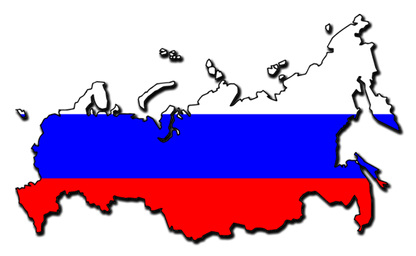
Основы конституционного строя России
Российская Федерация – Россия есть демократическое федеративное
правовое государство
с республиканской формой правления.
Статья 1 Конституции РФ

Slide 15
Высшая ценность в России
Человек, его права и свободы – высшая ценность государства.
Российская Федерация – социальное государство, политика которого направлена на создание условий для достойной жизни и свободного развития.
Статья 7 Конституции РФ

Slide 16
Россия – федеративное государство
Федерация – это форма национально-государственного устройства;
Россия состоит из равноправных субъектов Федерации – республик, краев, областей, городов федерального значения;
Россия имеет государственную целостность, т. е. она как государство едина и неделима;
Конституция РФ и федеральные законы имеют верховенство на всей территории России.

Slide 17
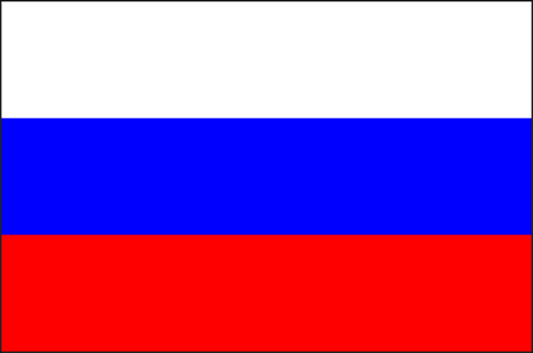
Символы государства
Государственный флаг Российской Федерации

Slide 18
Символы государства
Государственный герб Российской Федерации

Slide 19
Символы государства. Государственный гимн РФ
Слова С. В. Михалкова
Музыка А. А. Александрова
Россия - священная наша держава,
Россия - любимая наша страна.
Могучая воля, великая слава -
Твое достоянье на все времена!
Славься, Отечество наше свободное,
Братских народов союз вековой,
Предками данная мудрость народная!
Славься, страна! Мы гордимся тобой!
От южных морей до полярного края
Раскинулись наши леса и поля.
Одна ты на свете! Одна ты такая -
Хранимая Богом родная земля!
Славься, Отечество наше свободное,
Братских народов союз вековой,
Предками данная мудрость народная!
Славься, страна! Мы гордимся тобой!
Широкий простор для мечты и для жизни
Грядущие нам открывают года.
Нам силу дает наша верность Отчизне.
Так было, так есть и так будет всегда!

Slide 20
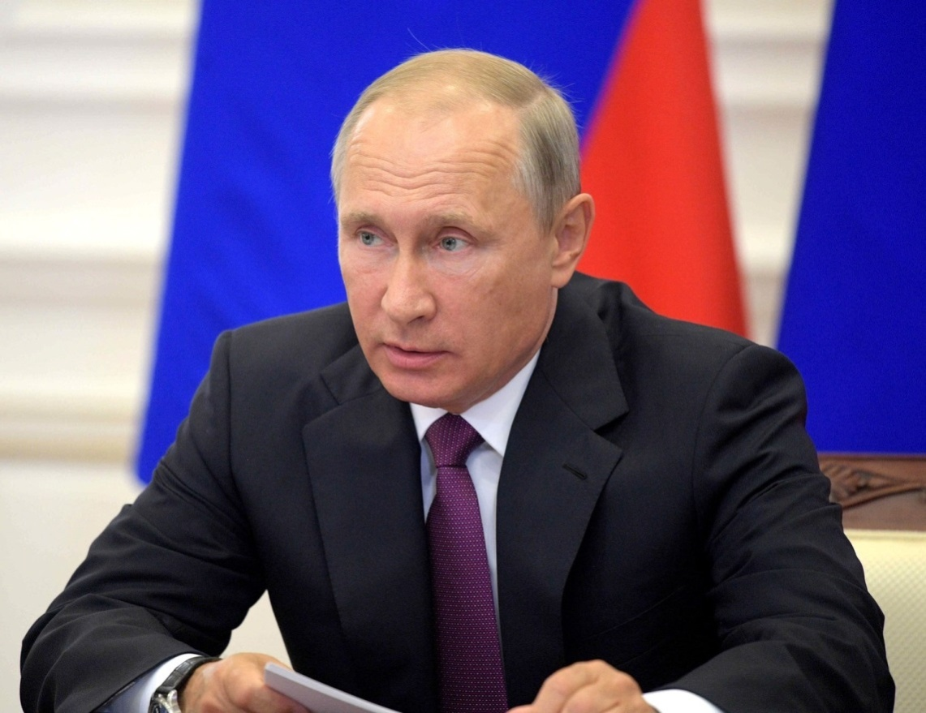
Президент Российской Федерации
Президент России является главой государства.
Президент – гарант Конституции РФ, прав и свобод человека и гражданина.
Президент РФ избирается гражданами России сроком на 6 лет.
Владимир Владимирович Путин –
ныне действующий Президент РФ
Сайт Президента -
http://www.kremlin.ru/

Slide 21
Федеральное Собрание Российской Федерации
Федеральное Собрание – парламент Российской Федерации.
Состоит парламент из двух палат – Совета Федерации и Государственной Думы.

Slide 22
Совет Федерации
Федерального Собрания РФ
Совет Федерации –
верхняя палата
Федерального Собрания РФ.
Совет Федерации – «Палата регионов», представляющая интересы регионов на федеральном уровне.
Совет Федерации состоит из 166 сенаторов – по 2 представителя от каждого субъекта России.
Валентина Ивановна Матвиенко –
Председатель Совета Федерации
Федерального Собрания РФ
Сайт Совета Федерации -
http://council.gov.ru/

Slide 23
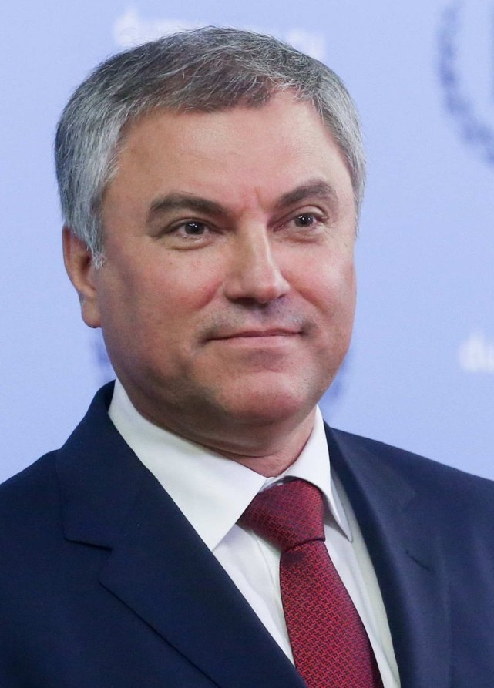
Государственная Дума
Федерального Собрания РФ
Государственная Дума–
нижняя палата
Федерального Собрания РФ.
Государственная Дума принимает федеральные законы большинством голосов от общего числа депутатов.
Дума состоит из 450 депутатов. Избирается сроком на 5 лет.
Вячеслав Викторович Володин –
Председатель Государственной Думы
Федерального Собрания РФ
Сайт Государственной Думы –
http://duma.gov.ru/

Slide 24
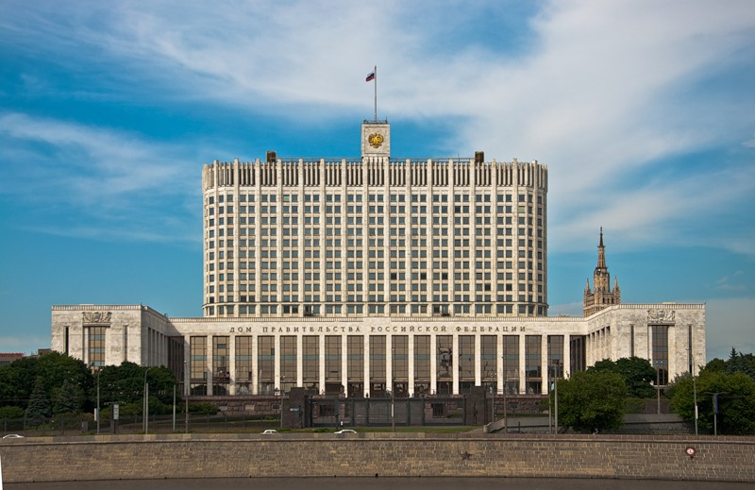
Правительство Российской Федерации
Правительство РФ (неофициально Кабинет министров) – высший исполнительный орган государственной власти.
Состав Правительства РФ: Председатель Правительства РФ, его заместители и федеральные министры.
Дом Правительства РФ
Сайт Правительства РФ –
http://government.ru/

Slide 25
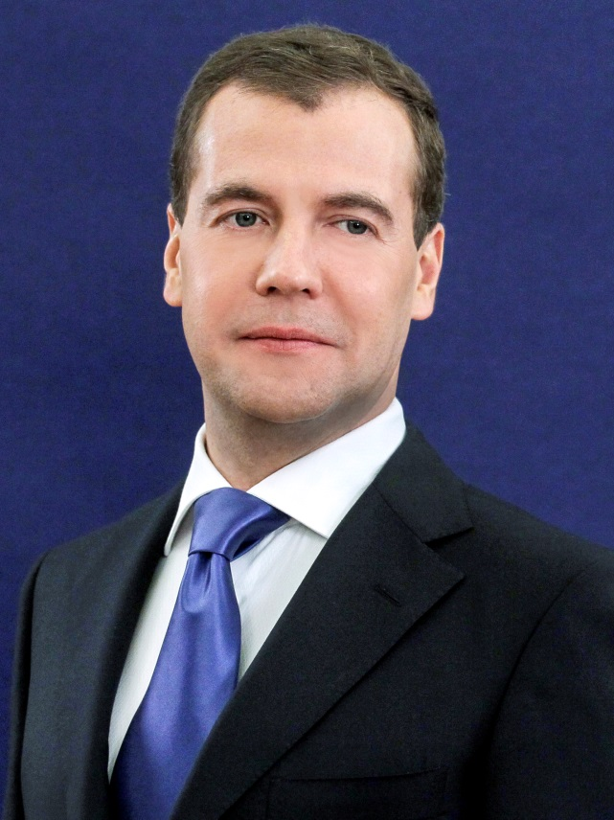
Полномочия Правительства РФ
Правительство разрабатывает и обеспечивает исполнение федерального бюджета;
Обеспечивает проведение единой государственной политики в области культуры, науки, образования, здравоохранения, социального обеспечения, экологии;
осуществляет меры по обеспечению обороны страны, государственной безопасности, реализации внешней политики государства;
осуществляет меры по обеспечению законности, прав и свобод граждан, охране собственности и общественного порядка, борьбе с преступностью.
Дмитрий Анатольевич Медведев –
Председатель Правительства РФ

Slide 26
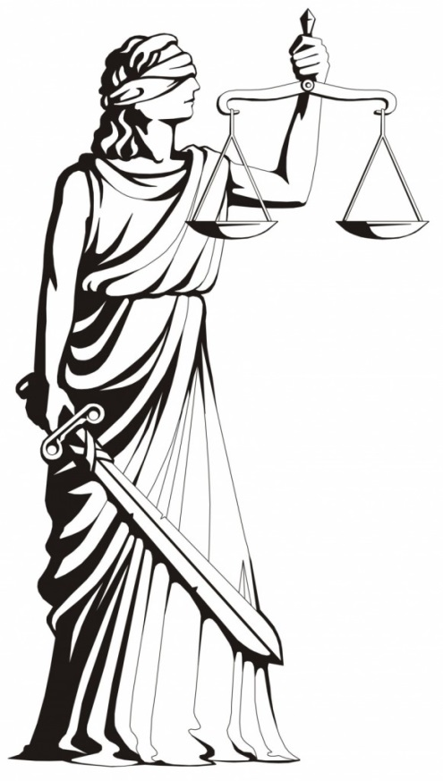
Судебная власть
Правосудие в России осуществляется только судом.
Судьи независимы и подчиняются только Конституции РФ и закону.
Суды высшей инстанции – Конституционный Суд, Верховный Суд, Высший Арбитражный Суд.
Фемида –
богиня правосудия и порядка

Slide 27
Местное самоуправление
Местное самоуправление – форма осуществления народом своей власти.
Местное самоуправление осуществляется гражданами путем референдума, выборов, других форм прямого волеизъявления, через выборные и другие органы местного самоуправления.
Территориальную основу местного самоуправления составляют муниципальные образования.
21 апреля –
День местного
самоуправления
Памятный день «установлен в целях повышения роли и значения института местного самоуправления, развития демократии и гражданского общества».

Slide 28
Соблюдение Основного Закона государства – Конституции Российской Федерации, обеспечивает возможность каждому человеку в стране жить свободно и уверенно в завтрашнем дне.

Slide 29
В 1994 году Указом Президента РФ 12 декабря –
день принятия Конституции - был объявлен
государственным праздником

Slide 30
Что почитать и послушать
Конституция Российской Федерации [Электронный ресурс] : (принята всенародным голосованием 12.12.1993 ;
с учетом поправок, внесенных Законами РФ о поправках к Конституции РФ от 30.12.2008 N 6-ФКЗ, от 30.12.2008 N 7-ФКЗ, от 05.02.2014 N 2-ФКЗ, от 21.07.2014 N 11-ФКЗ) // Справочная правовая система «КонсультантПлюс».
О Дне Конституции Российской Федерации [Электронный ресурс] : указ Президента РФ от 19.09.1994 N 1926 // Справочная правовая система «КонсультантПлюс».
***
Шахрай, С. М. Конституционное право Российской Федерации [Электронный ресурс] : учебник для академического бакалавриата и магистратуры / С. М. Шахрай. - 4-е изд., изм. и доп. - Москва : Статут, 2017. - 624 с. // Справочная правовая система «КонсультантПлюс».
***
Крашенинников, П. Закон без права [Электронный ресурс] : какие уроки дает нам первая Конституция РСФСР / Павел Крашенинников // Российская газета. – 2018. – 9 июля. – Режим доступа: https://rg.ru/2018/07/09/krasheninnikov-o-verhovenstve-zakona-v-konstitucii-1918-goda-rechi-ne-shlo.html . – 31.10.2018.
***
Мамонов, В. В. Конституции России: от диктатуры пролетариата к ценности человека [Электронный ресурс] : лекция доктора юридических наук, профессора, заведующего кафедрой государственного права ЛГУ
им. А. С. Пушкина от 19 января 2018 г. / В. В. Мамонов. – Режим доступа: https://www.youtube.com/watch?time_continue=826&v=qBYGIlLDWFk . – 31.10.2018.
Презентацию подготовила библиограф ИБО ЦГБ «ЦБС» г. Пскова Е. П. Примак

